Slide 1


МНЕМОТЕХНИКА

Slide 2
МНЕМОТЕХНИКА
Мнемотехника – это метод запоминания, путем использования ассоциаций, как связующих элементов между визуальными или эмоциональными ощущениями человека.
Тренажер стимулирует развитие зрительной памяти ребенка. Запоминаем картинки методом мнемотехники.
Задача: придумать историю, последовательно связав всех персонажей в цепочке. Далее расставить картинки в правильной последовательности.
(пример по картинке: БАЛАЛАЙКА издавала красивый звук, когда на ней играл ОСЬМИНОГ…)

Slide 3


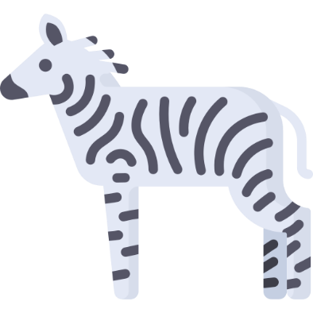



Slide 4






Slide 5

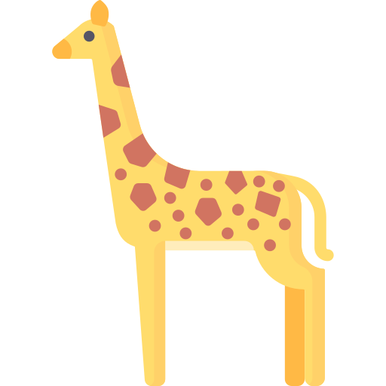




Slide 6






Slide 7
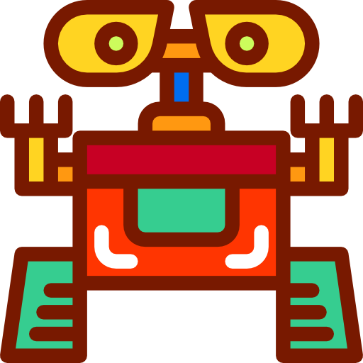





Slide 8






Slide 9






Slide 10
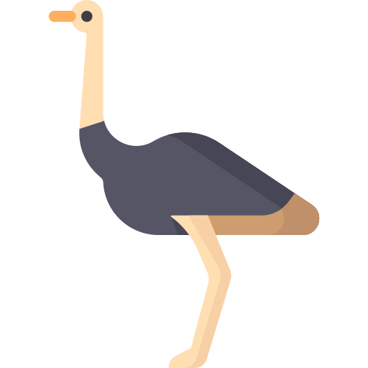





Slide 11






Slide 12






